Slide 1
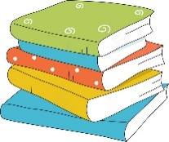
四
下
数
学
1.4 括号
讲师：xippt
2021年1月9日

Slide 2
目
录
1
温故知新
CONTENTS
2
新知探究
3
课堂练习
4
课堂小结

Slide 3
温故知新
03
1
学而时习之，不亦说乎

Slide 4
温故知新
想一想,你学过哪些运算？
＋
－
×
÷
第一级运算
第二级运算
加、减、乘、除四种运算统称四则运算。

Slide 5
温故知新
说一说下面算式的运算顺序？
96÷12 + 4×2
①
②
③
先算96÷12和4×2各自的结果，再相加。
96÷12 + 4×2
= 8 + 8
= 16
先算乘、除，再算加、减，从左往右依次计算。

Slide 6
新知探究
03
2
学，然后知不足。

Slide 7
新知探究
96÷（12+4）×2
②
①
③

Slide 8
新知探究
②
①
③
先算12+4的和，96÷和再×2。
96÷（12+4）×2
=96÷16×2
=6×2
=12
算式里有小括号，要先算小括号里面的。

Slide 9
新知探究
209+102÷(52-35）
③
②
①
209+102÷(52-35）
=209+102÷17
=209+6
=215

Slide 10
新知探究
想一想: 这个符号[ ]怎么读?带这样符号的算式应该怎样计算?
96÷[（12+4）×2 ]
中括号
认
识
中
括
号
“[ ]”叫做中括号。它的作用与小括号一样，也是改变混合运算的运算顺序，当一个算式用了小括号后，还需要改变运算顺序，就要使用中括号。

Slide 11
新知探究
96÷[（12+4）×2]
③
①
②

Slide 12
新知探究
96÷[（12+4）×2]
③
①
②
96÷[（12+4）×2]
=96÷[16×2]
先算小括号里的
=96÷32
再算中括号里的
=3
最后算括号外的
一个算式里，既有小括号，又有中括号，要先算小括号里面的，再算中括号里面的。

Slide 13
新知探究
940×[128-(154-31)]
③
②
①
940×[128-(154-31)]
=940×[128-123]
=940×5
=4700

Slide 14
新知探究

Slide 15
课堂练习
03
3
纸上得来终觉浅,绝知此事要躬行

Slide 16
课堂练习
加
减
除
加
减
除

Slide 17
课堂练习
乘法—减法—除法
加法—除法—减法
360÷（70－4×16）
158－[（27＋54）÷9]
＝360÷（70－64）
＝158－[81÷9]
＝360÷6
＝158－9
＝60
＝149

Slide 18
课堂练习
按照顺序计算,并填写下面的 ,然后列出综合算式。
128
147
438
73
+
÷
275
25
920
6
÷
+
320
11
926
34
×
×
3520
31484
320×[（128+147)÷25]=3520
（920+438÷73)×34=31484

Slide 19
课堂练习
32 × 800 – 400 ÷ 25 先减再乘最后除
32 × 800 – 400 ÷ 25 先除再减最后乘
32 × 800 – 400 ÷ 25 先减再除最后乘
[ ]
（ ）
（ ）
[ ]
（ ）

Slide 20
课堂练习
方法1: 640÷8=80（千米）
1600÷2=800（千米）
800÷80=10
方法2:（1600÷2）÷（640÷8）
= 800÷80
= 10
答：飞机速度是汽车的10倍。

Slide 21
课堂小结
03
4
学而不思则惘，思而不学则殆

Slide 22
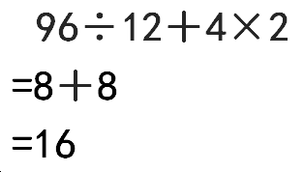
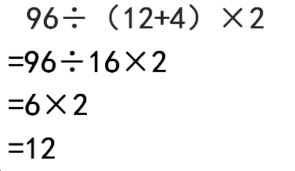
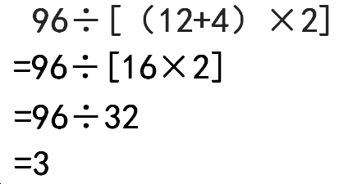
课堂小结
知识小结
四则混合运算的顺序：
1.没有括号，先算乘、除，再算加、减。
2.有括号，要先算小括号里面的，再算中括号里面的。

Slide 23
版权声明
感谢您下载xippt平台上提供的PPT作品，为了您和xippt以及原创作者的利益，请勿复制、传播、销售，否则将承担法律责任！xippt将对作品进行维权，按照传播下载次数进行十倍的索取赔偿！
1. 在xippt出售的PPT模板是免版税类(RF:
Royalty-Free)正版受《中国人民共和国著作法》和《世界版权公约》的保护，作品的所有权、版权和著作权归xippt所有,您下载的是PPT模板素材的使用权。
2. 不得将xippt的PPT模板、PPT素材，本身用于再出售,或者出租、出借、转让、分销、发布或者作为礼物供他人使用，不得转授权、出卖、转让本协议或者本协议中的权利。

Slide 24
四
下
数
学
感谢各位的仔细聆听
讲师：xippt
2021年1月9日

